Slide 1
БАНКОВСКАЯ СИСТЕМА ФРАНЦИИ
Дисциплина «Финансово-кредитные системы зарубежных стран»
Преподаватель: Шердакова Т.А., ассистент кафедры финансов и кредита
Тема лекции: «Финансово-кредитная система Франции»
Специальность: «Финансы и кредит»
Курс: 2 курс

Slide 2
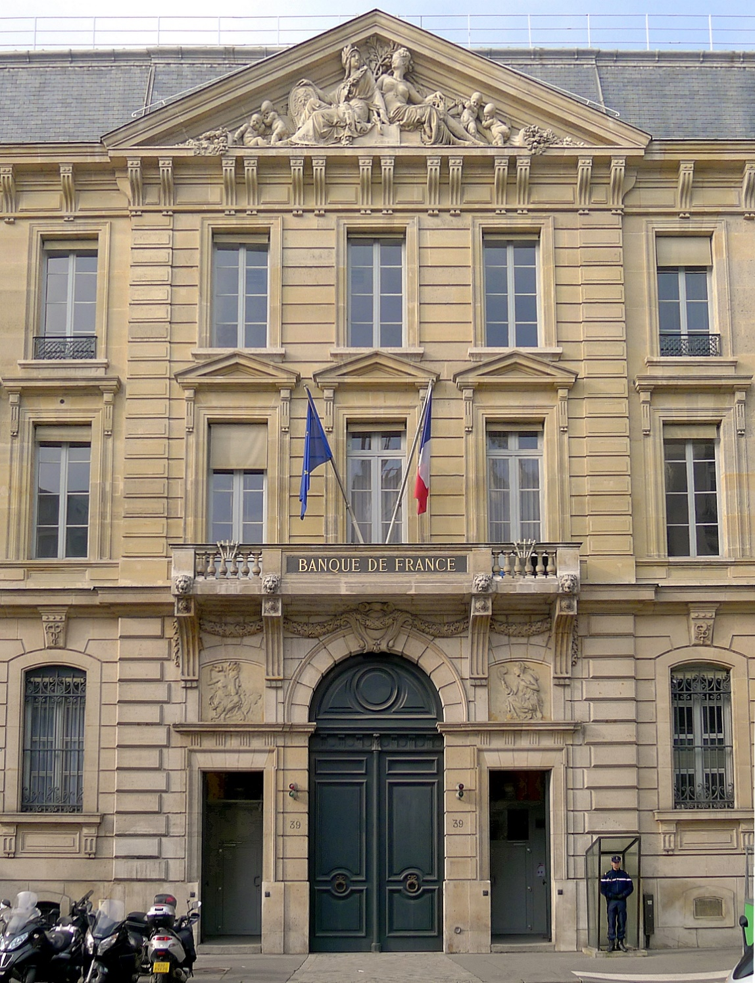
Банк Франции (Bank of France) был основан в 1800 г. Наполеоном Бонапартом и получил официальное разрешение на деятельность в 1803г., когда еще не существовало никаких других французских банков, Банк Франции более века оставался крупнейшим коммерческим Банком Франции, который не только выполнял функции Центрального банка страны, но и непосредственно обслуживал клиентов через широкую сеть отделений и контор. В настоящее время он не осуществляет операции с частной торгово-промышленной клиентурой, хотя до сих пор сохраняет обширную сеть отделений по всей Франции.

Slide 3
До 1936 г. Банк Франции управлялся Советом, состоявшим из 15 «регентов». В 1936 г. он был заменен на Генеральный совет, включавший уже 20 директоров. По закону от 2 декабря 1945 г. капитал Банка Франции был передан государству, вследствие чего он до сих пор сохраняет статус государственного учреждения Банк Франции отвечает за разработку и реализацию монетарной политики в целях обеспечения стабильности цен; решения принимаются коллегиально Советом по монетарной политике, состоящим из девяти человек, независимость мнений которых гарантируется положениями устава об их назначении и сроках полномочий; с целью обеспечения независимого статуса Совета по монетарной политике в процессе принятия решений членам Совета запрещено запрашивать мнение или следовать указаниям правительства в этой области.

Slide 4
Структура Банка Франции включает в себя два совета: Совет по монетарной политике и Генеральный совет. В компетенцию Совета по монетарной политике входит разработка монетарной тактики и стратегии государства, определение основных денежных агрегатов и других показателей, обеспечивающих достижение конечных целей монетарной политики. Возглавляет Совет управляющий Банком, кроме него, в Совет входят восемь членов, назначаемых Советом министров. Оперативной деятельностью Банка Франции руководит Генеральный совет. Он занимается кадровыми вопросами, определением прибыли Банка и другими. Организационно в Генеральный совет входят Совет по монетарной политике, представители Совета министров, казначейства и других структур.

Slide 5
Французские банки играют заметную роль на мировой арене. Четыре ведущих: «Банк насьональ де Пари» «Креди агриколь» «Креди Лионнэ» «Сосьете женераль» они входят в число 25 крупнейших банков мира.

Slide 6
Банк Франции является местом хранения золотовалютных резервов страны. Он выполняет также функцию банка государства. Прямое кредитование банком государства осуществляется в размерах, определяемых договоренностью между управляющим банка и министром экономики и финансов. Косвенное кредитование банком государства скрывается под рубрикой «учетного портфеля», в составе которого видное место занимают казначейские векселя. Банк Франции также покупает государственные ценные бумаги и предоставляет под них ссуды. Свободные денежные средства казначейства находятся на его текущем счете в этом банке. Важной стороной деятельности банка являются осуществление валютного контроля и регулирование кредита путем маневрирования процентными ставками и нормами обязательных резервов. Банк Франции, имеющий 258 контор, служит «банком банков», что выражается в сосредоточении у него банковских резервов и в предоставлении им кредитов банкам.

Slide 7
Структура. Банковская система Франции имеет трехуровневую структуру: I уровень: Банк Франции; II уровень: Коммерческие, деловые и сберегательные банки, финансовые компании, учреждения специализированных кредитов и банки для сделок; III уровень: Учреждения взаимного и кооперативного кредита.

Slide 8
В банковской системе Франции различаются коммерческие депозитные банки, которые специализируются в области краткосрочных кредитных операций, и инвестиционные, или деловые, банки, финансирующие промышленность. Третьей разновидностью, занимающей промежуточное положение между депозитными и деловыми банками, являются так называемые банки долгосрочного и среднесрочного кредита.

Slide 9
По степени развития государственного регулирования в банковской сфере Франция занимает первое место. Это выразилось: во-первых, в превращении после Второй мировой войны ряда банков в государственную собственность: подверглись национализации не только Банк Франции, но и четыре крупнейших депозитных банка, слившиеся впоследствии в три. К государственным кредитным учреждениям относятся также Депозитно-сохранная касса, сберегательные кассы, Французский банк внешней торговли и др.

Slide 10
Во-вторых, государство участвует в капитале ряда банков. Такого рода кредитные учреждения можно считать «полугосударственными». Доля государственного и полугосударственного сектора в сводном балансе кредитных учреждений Франции составляет около 80%.

Slide 11
В-третьих, государственное регулирование банковского дела осуществляется как через Банк Франции, так и через Национальный кредитный совет, президентом которого является министр финансов, а вице-президентом — управляющий Банком Франции. В совет, состоящий из 46 членов, входят восемь представителей различных министерств, а большинство других членов, представляющих различные отрасли хозяйства, утверждаются министром финансов. Национальный кредитный совет наделен правом контроля над кредитом и банками (определение условий кредита, минимальных обязательных банковских резервов и т.д.). Кроме того, существует банковская контрольная комиссия в составе шести членов, являющихся главным образом представителями правительственных органов. Государство проводит кредитную политику, регулируя учетные ставки, нормы банковских резервов и т.д. Государственный контроль и регулирование распределения кредитных ресурсов играют важную роль в осуществлении во Франции государственного программирования экономики.

Slide 12
В-четвертых, банки принимают активное участие в финансировании государства через учет казначейских векселей и покупку государственных ценных бумаг. Здесь банковский кредит срастается с государственным бюджетом и активно содействует мобилизации средств, которые тратятся государством на оплату заказов и своих расходов.

Slide 13
По степени развития государственного регулирования в банковской сфере Франция занимает первое место.

Slide 14
Спасибо за внимание!

